Slide 1
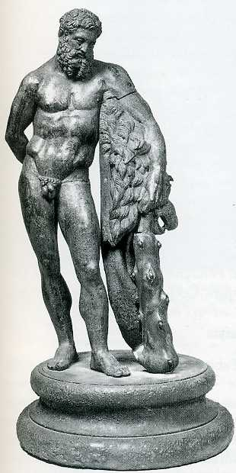
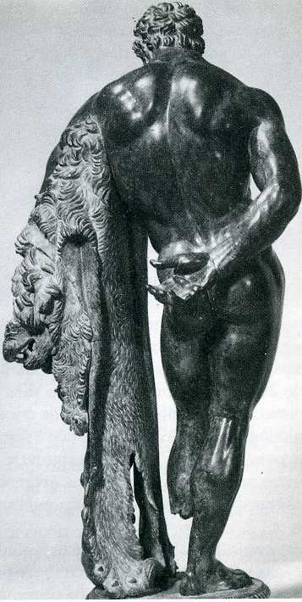
Riproduzione Ercole di Lisippo in un bronzo
rinvenuto nel tempio di Ercole Curino a Sulmona

Slide 2
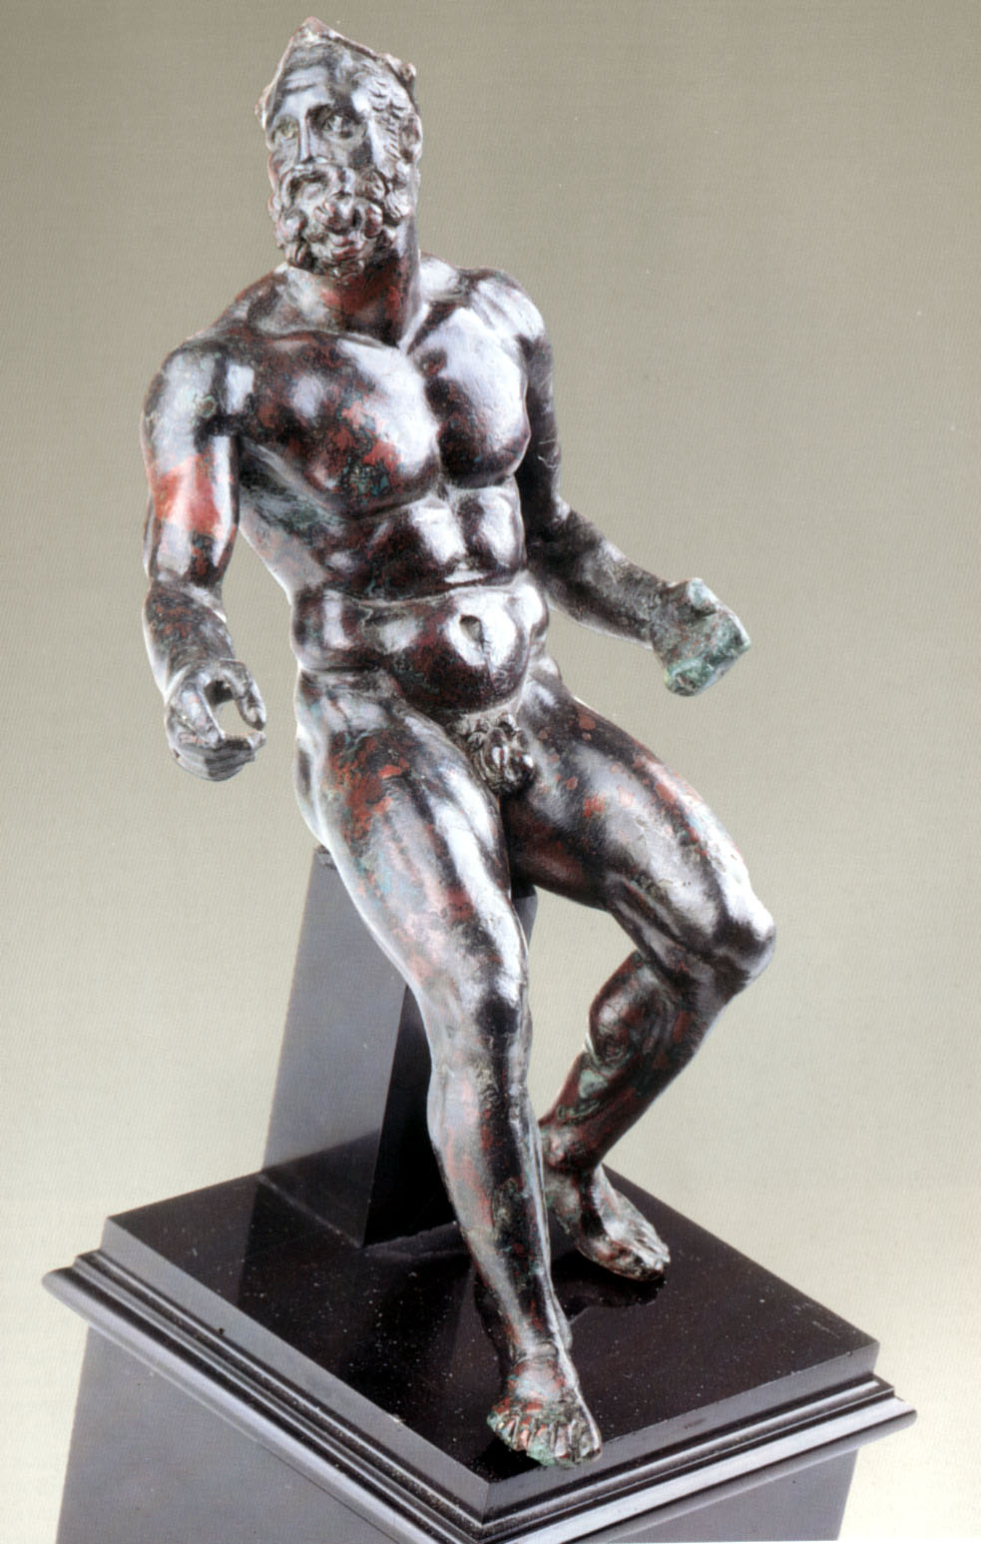
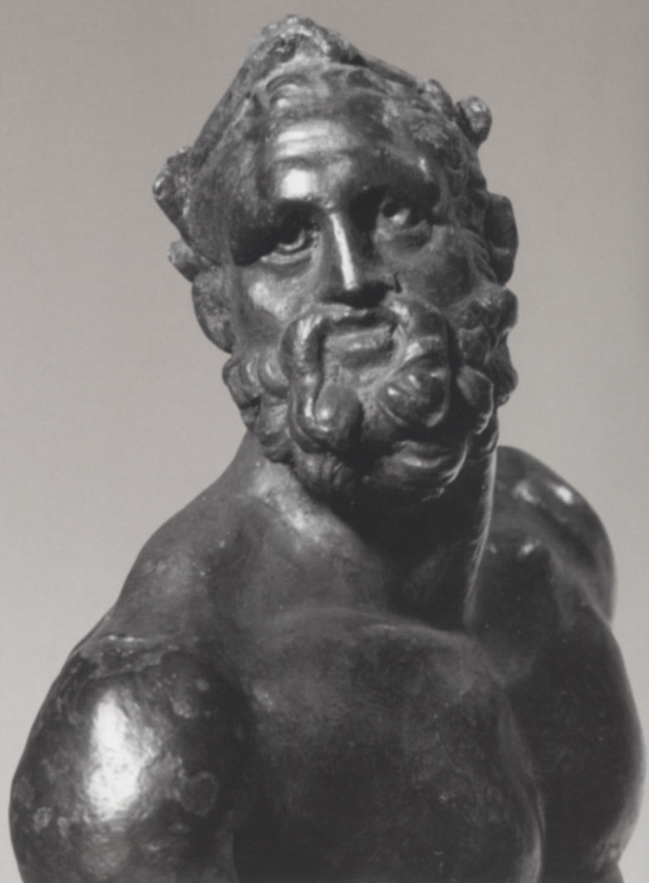
Lisippo: Herakles Epitrapezios
Originale di dimensioni piccole
creato per Alessandro che lo portava con sé

Slide 3
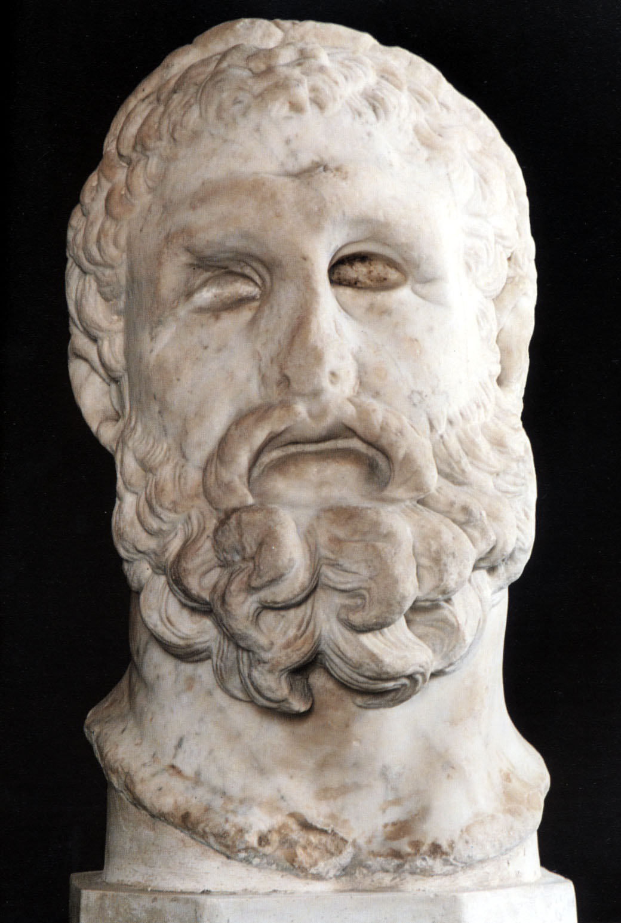
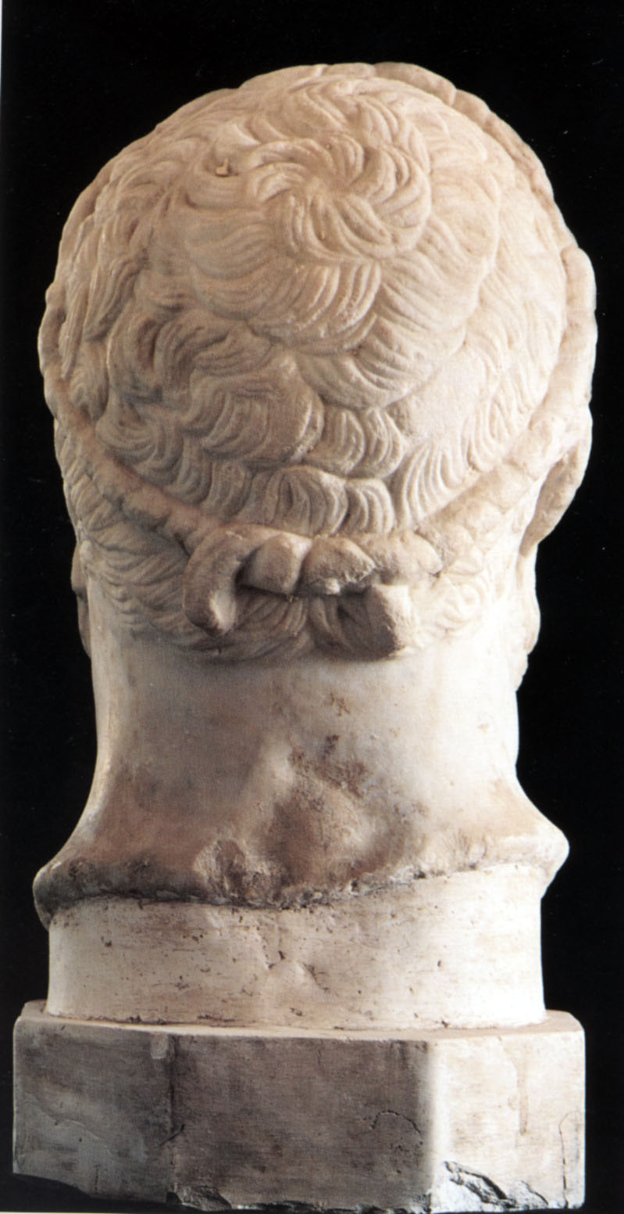
Lisippo: Herakles Epitrapezios

Slide 4
Pugilatore Museo delle Terme, Roma

Slide 5
Scultura ellenistica (sistema assiale III)
C.d. Fauno Barberini Satiro ebbro in riposo
alt. 2.15
220 a.C.
Rinvenuto nel Mausoleo di Adriano
Gliptoteca di Monaco

Slide 6
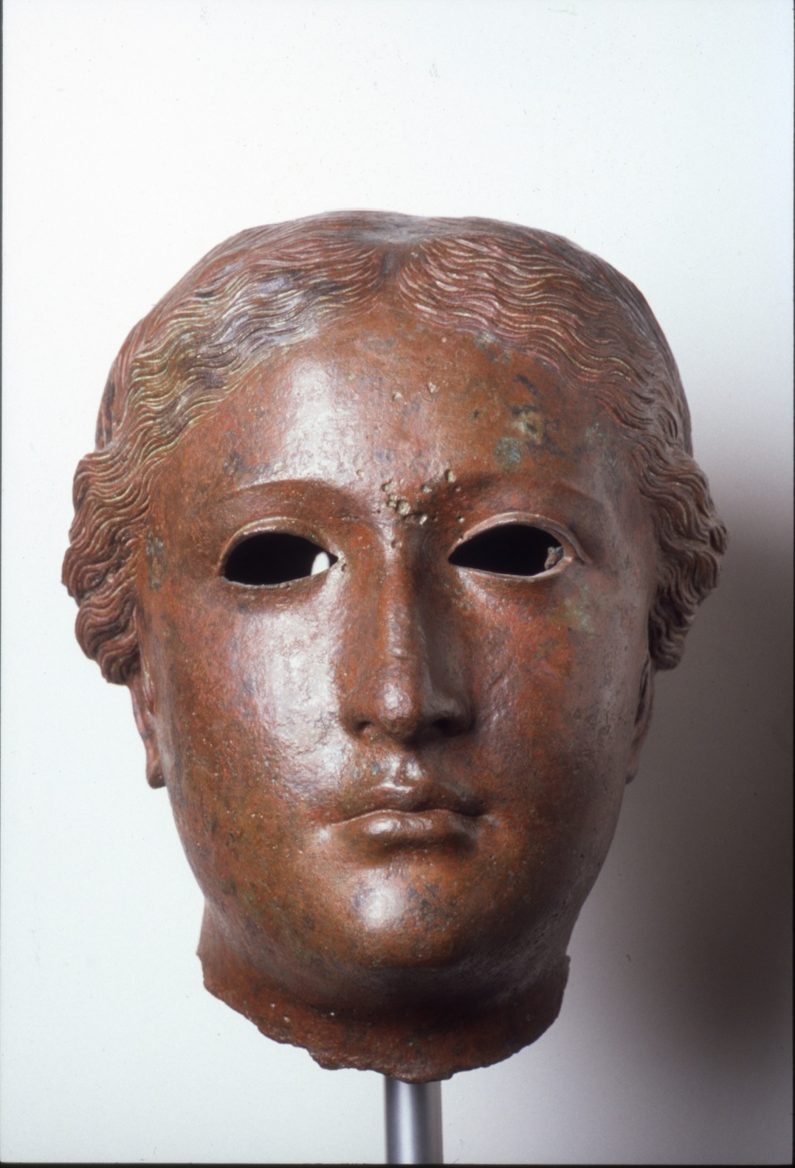
Ritratti dinastici di età ellenistica
Attalo I Soter di Pergamon, 259 (241)-197 a.C. dedicante del donario per la vittoria sui Galati
Arsinoe III, figlia di Tolomeo III e Berenice regina d'Egitto dal 220 al 204 a.C.

Slide 7
Delo ritratto seconda metà III sec. a.C.
Pugile con barba ad Atene

